Slide 1
Quản trị hệ cơ sở dữ liệu và tối ưu hóa hiệu suất
Tối ưu hóa index

Slide 2
Tối ưu hóa index
Cấu trúc dữ liệu
Index hỗn hợp

Slide 3
Cấu trúc dữ liệu index
Index có thể được khai báo với các cấu trúc dữ liệu khác nhau:
Chúng ta chỉ thảo luận: - B+-tree index - Hash index - Bitmap index (tóm tắt)
Không thảo luận: - Dynamic hash index: số nhóm sửa tự động - R-tree: index với các dữ liệu không gian (points, lines, shapes) - Octree: phiên bản quadtree cho dữ liệu 3 chiều. - Main memory index: T-tree, 2-3 tree, cây tìm kiếm nhị phân

Slide 4
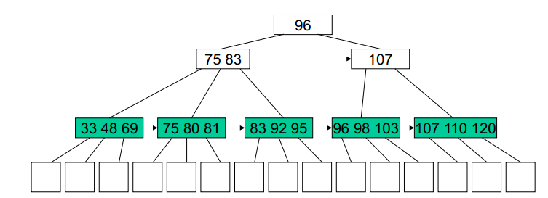
B+-tree
Cây cân bằng với các cặp key-con trỏ
Key được sắp xếp bởi giá trị
Các node được ít nhất đầy một nửa
Truy xuất bản ghi lấy key: di chuyển từ node root đến node lá.

Slide 5
Key Length và Fanout
Key length là quan trọng trong B+-tree: key ngắn là tốt - Fanout là số cặp con trỏ key tối đa trong 1 node - Key càng dài thì fanout càng nhỏ - Càng gần gốc fanout càng nhỏ.

Slide 6
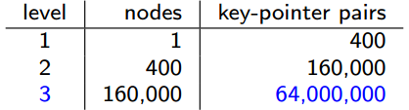
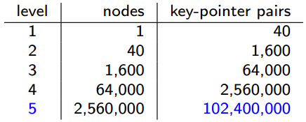
VD Key Length và Fanout
Lưu 40M cặp con trỏ key trong các leaf page(page: 4kB, pointer: 4B) - 6B key: fanout 400 => 3block đọc trên các truy xuất - 96B key: fanout 40 => 5block đọc trên các truy xuất → 6B key gần như nhanh gấp đôi 96B key!

Slide 7
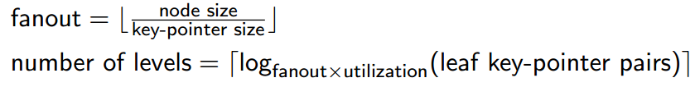

Ước tính cấp độ của node
Sử dụng page: - VD giả sử sử dụng 100% - Sử dụng phần lớn 69% (nếu các node đầy một nửa được sát nhập)
Cấp độ:
VD trước với việc sử dụng = 69%:

Slide 8
Nén Key
Nén key: giảm kích thước của key - Giảm cấp độ - Thêm CPU cost (vào khoảng 30% trên một truy xuất)
Nén key là hiệu quả nếu: - Key là dài, vd: string key - Dữ liệu là static (update ít) - CPU time không phải là vấn đề
Nén prefix: rất phổ biến - Node không phải lá chỉ lưu prefix của key - Prefix là đủ dài để phân biệt neighbor - VD: Cagliari, Casoria, Catanzaro → Cag, Cas, Cat

Slide 9
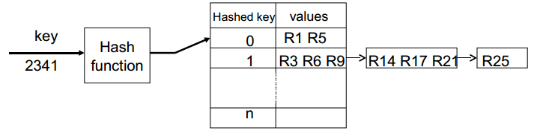
Hash Index
Hàm băm: - Dẫn key tới các khoảng giá trị nguyên [0..n] (giá trị băm) - Pseudo-randomizing: gần hết tất cả các key được phân bố đều trên khoảng - Các key giống nhau thường có các giá trị băm rất khác nhau - CSDL sẽ tự động chọn hàm băm tốt nhất
Hash index - Hàm băm là “root node” của cây index - Giá trị băm là một nhóm giá trị, bao gồm cả bản ghi cho search key hoặc con trỏ tói chuỗi tràn của bản ghi

Slide 10
Chuỗi tràn
Hash index không có overflow: truy nhập bộ nhớ đơn
Nếu nhóm trang đầy: tràn chuỗi - Mỗi trang tràn yêu cầu một phần bộ nhớ thêm - Tận dụng không gian băm để tránh dây truyền - Thực tế, giá trị sử dụng: 50%
Hash index với nhiều trang tràn: tái tổ chức - Sử dụng hàm tái tổ chức đặc biệt - Hoặc đơn giản là xóa và thêm index.

Slide 11
Bitmap Index
Index cho các kho dữ liệu
Một bit vector trên một giá trị thuộc tính - Độ dài của mỗi bit vector là số bản ghi - Nhưng i cho vector “male” được thiết lập nếu giá trị key trong hàng i là “male”.
Bitmap index hiệu quả khi: - Các vị từ truy vấn trên nhiều thuộc tính - Các vị từ đơn có khả năng chọn cao (vd: male/female) - Tất cả các vị từ cùng nhau lại có khả năng chọn thấp (vd: trả về vài bộ dữ liệu)
VD: “Find females who have brown hair, blue eyes, wear glasses,
are between 50 and 60, work in computer industry, and live in
Bolzano”

Slide 12
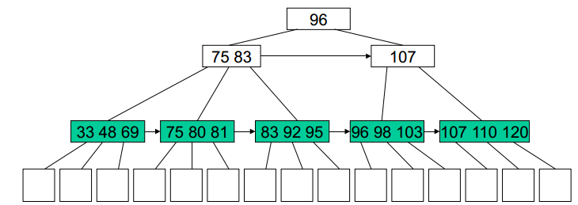
Các truy vấn nào đang được hỗ trợ
B+-tree index hỗ trợ: - point: duyệt cây một lần để tìm page - multi-point: duyệt cây một lần để tìm page(s) - range: duyệt cây một lần để tìm một interval enpoint và follow pointers giữa các node index - prefix: duyệt cây một lần để tìm prefix và follow pointer giữa các node index - extremal: duyệt cây luôn luôn từ trái sang phairc(min→max) - ordering: key được sắp xếp bởi giá trị của chúng - grouping: thứ tự key lưu giữ sự sắp xếp.

Slide 13
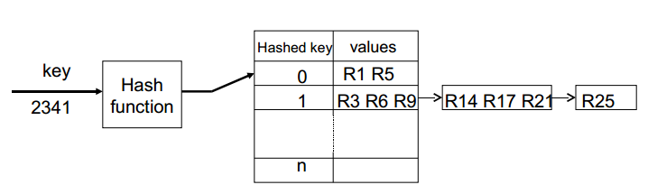
Truy vấn nào được hỗ trợ
Hash index hỗ trợ: - point: đơn truy nhập bộ nhớ. - multi-point: đơn truy nhập bộ nhớ để tìm ra bản ghi đầu tiên - grouping: nhóm bản ghi có cùng giá trị băm
Hash index không hiệu quả cho - range, prefix, extremal, ordering - các key có giá trị giống nhau nhưng giá trị băm khác nhau → nên các key giống nhau nằm trong các trang nhớ khác nhau

Slide 14
Cài đặt thử nghiệm
Employee(ssnum, name, hundreds …)
1,000,000 bản ghi
ssnum là một key (point query)
Hundreds có các giá trị giống nhau cho 100 employee (multipoint query)
Point query: index trên ssnum
Multipoint và range query: index trên hundreds
B+-tree và các hash index được nhóm
Bitmap index không bao giờ được nhóm

Slide 15
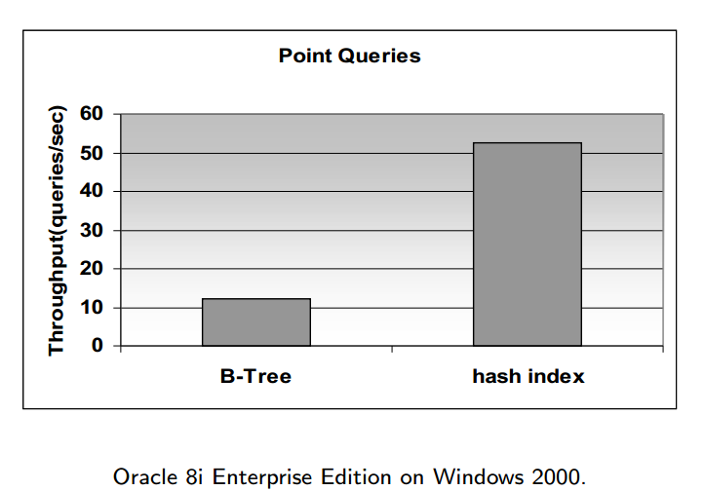
Thử nghiệm: Point Query

Slide 16
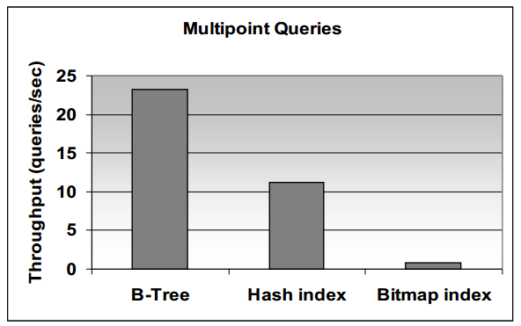
Thử nghiệm: Multipoint Query
Setup: 100 bản ghi trả về sau mỗi truy vấn
B+-tree: hiệu quả từ khi các bản ghi nằm trên các trang liên tiếp
Hash index: key dẫn đến trang đơn và dẫn đến một chuỗi tràn
Bitmap index: duyệt cả bitmap để lấy được vài bản ghi

Slide 17
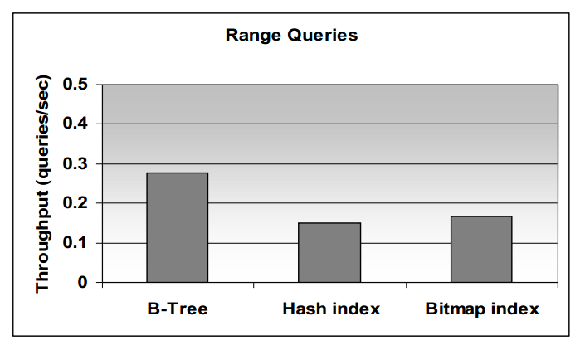
Thử nghiệm: Range Query
B+-tree: hiệu quả từ khi các bản ghi nằm trên các trang liên tiếp
Hash index, bitmap index không hiệu quả

Slide 18
Index hỗn hợp
Index trên nhiều hơn một thuộc tính (còn gọi là “index nối”).
VD: Person(ssnum, lastname, firstname, agem address,…) - index hỗn hợp trên (lastname, firstname) → danh bạ điện thoại được tổ chức như vậy!
Index có thể dense hoặc sparse
Dense index trên (A, B, C) - Mỗi con trỏ được lưu trên mỗi bản ghi - Tất cả con trỏ đến các bản ghi với giá trị A giống nhau được lưu cùng nhau - Trong một giá trị A, các con trỏ tới giá trị B giống nhau được lưu cùng nhau. - Trong một giá trị A và B, con trỏ tới giá trị C giống nhau được lưu cùng nhau

Slide 19
Index hỗn hợp – Hiệu quả cho Prefix Query
VD: index hỗn hợp trên (lastname, firstname) SELECT * FROM Person WHERE lastname=‘Gates’ and firstname LIKE ‘Ge%’
Index hỗn hợp hiệu quả hơn 2 index thuộc tính đơn: - Nhiều bản ghi có thể thỏa mãn firstname LIKE ‘Ge%’ - Điều kiện trên lastname và firstname cùng nhau có tỷ lệ chọn thấp hơn - Giải pháp two-index: kết quả cho các index trên lastname và firstname phải được giao nhau
Dense index hỗn hợp có thể cover prefix query.

Slide 20
Index hỗn hợp – Skip Scan in Oracle
Thông thường, index hỗn hợp trên (lastname, firstname) không tiện dùng cho: SELECT lastname FROM Person WHERE firstname = ‘George’
Problem: index cover query, nhưng điều kiện không phải là một prefix
Giải pháp: index bỏ qua scan (được khai báo trong Oracle) - Index hỗn hợp trên (A, B) - Duyệt mỗi giá trị A cho đến khi bạn nhận được yêu cầu giá trị B - Sau đó nhảy đến điểm bắt đầu của giá trị A tiếp theo - Quét một phần thay vì quét cả bảng - Đặc biệt hữu dụng nếu A có thể mang vài giá trị (vd: male/female)

Slide 21
Index hỗn hợp – Multicolumn Uniqueness
VD: Order(supplier, part, quantity) - supplier là không duy nhất - part là không duy nhất - nhưng (supplier, part) là duy nhất
Cách hiệu quả để đảm bảo tính duy nhất - Tạo index hỗn hợp, duy nhất trên (supplier, part) - CREATE UNIQUE INDEX s_p ON Order(supplier, part)

Slide 22
Index hỗn hợp – Attribute Order Matters
Đặt thuộc tính với nhiều rang buộc trước. VD: Geographical Query table: City(name, longitude, latitude, population) SELECT name FROM city WHERE population >= 10000 AND latitude = 22 AND longitude >=5 AND longitude<=15
Hiệu quả: nhóm index hỗn hợp trên (latitude, longitude) - các con trỏ trỏ đến tất cả bản ghi kết quả được nhóm với nhau
Truy vấn geographical nói chung nên sử dụng index đa chiều (vd: một R-tree)

Slide 23
Nhược điểm của index hỗn hợp
Kích thước key lớn - B+-tree sẽ có nhiều lớp - Nén key có thể giúp - Hash index: key lớn không phải vấn đề nhưng không hỗ trợ range và prefix query.
Cập nhật tốn chi phí - Thông thường, index phải được cập nhật khi key thuộc tính được cập nhật - Index hỗn hợp có rất nhiều key thuộc tính - Cập nhật được yêu cầu nếu có bất cứ thuộc tính nào được cập nhật

